Slide 1
mein
Vater
mein
Kind
meine
Mutter
Bruder
Schwester
Sohn
Tochter
Mann
Frau

Slide 2
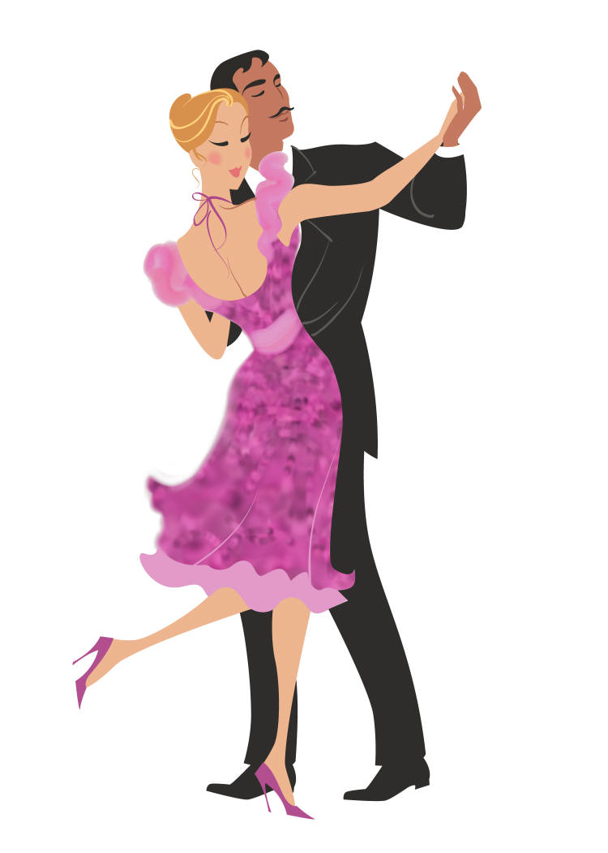
Eltern =
Mutter
+
Vater
=>
meine Eltern

Slide 3
Kinder
=
Kind
+
Kind
=>
meine Kinder

Slide 4
Das ist mein Vater.
Das sind meine Eltern.
Das ist meine Mutter.

Slide 5
